Slide 1
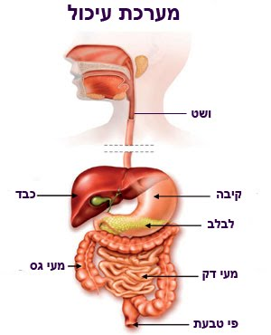
תת מערכת העיכול
אלו שאלות שואלים כשמתבוננים על מערכת?
מה הגבולות של המערכת?
מה התפקוד של המערכת?
מה מרכיבי המערכת?
מה התשומות של המערכת?
מה התפוקות של המערכת?

Slide 2
גבולות תת מערכת העיכול?

Slide 3
גבולות תת מערכת העיכול?
מערכת העיכול הינה מערכת פתוחה
מערכת ההובלה הינה מערכת סגורה
מערכת ההפרשה הינה מערכת סגורה מצד אחד ופתוחה מן השני

Slide 4
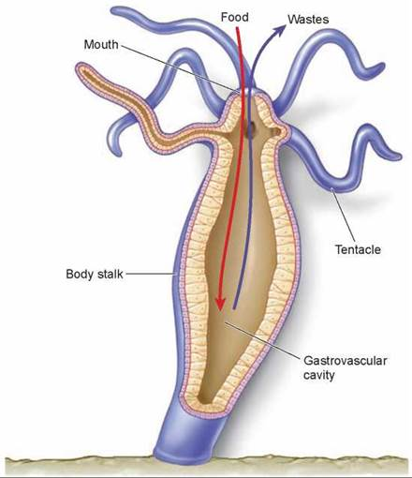
האם מערכת העיכול יכולה להיות מערכת חצי פתוחה?

Slide 5
תפקוד (תת) מערכת העיכול

Slide 6
תפקוד (תת) מערכת העיכול
מישל סבל ממחלה שנקראת בשם הכולל Pica, שהינה מחלה מנטלית הגורמת לאנשים לרצות לאכול דברים לא שיגרתיים.
אז נניח שהוא מצליח לחתוך אותם ו"לבלוע", אבל איך הוא מצליח לצאת מזה חי?
ולמה דווקא בכל מקום מדברים על זה שהוא לא מסוגל לאכול בננות?
מה הבעיה?

Slide 7
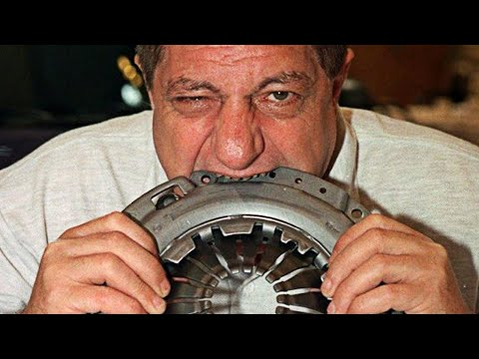
תפקוד (תת) מערכת העיכול

Slide 8
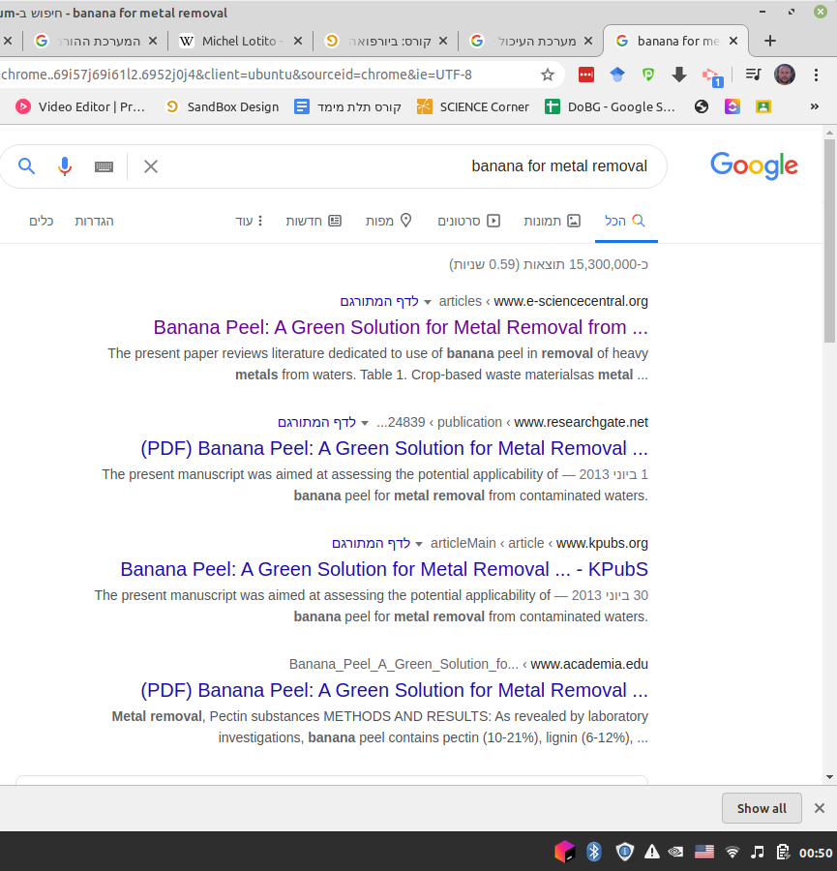
תפקוד (תת) מערכת העיכול
ומה עם הבננה?

Slide 9
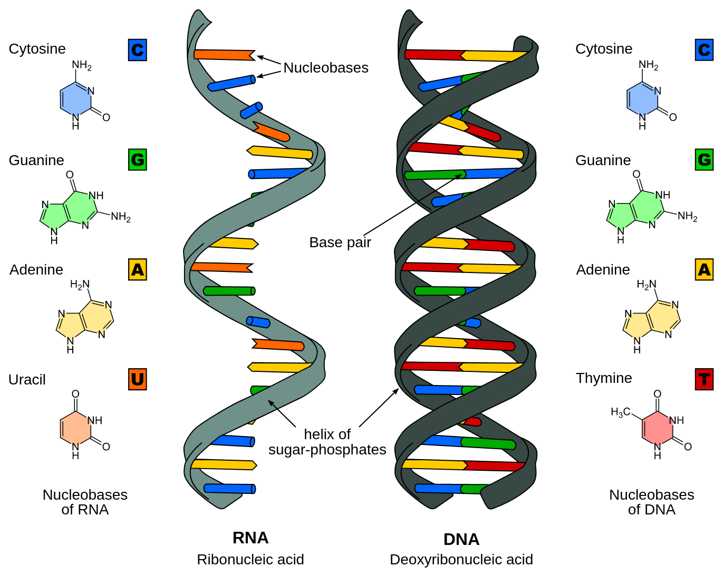
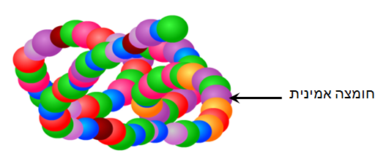
אז מה הוא בעצם תפקוד מערכת העיכול?
לפרק מכנית וכימית את המזון שאנו צורכים לצורך חומרי בניין ואנרגיה
הגוף בנוי מחומרים והוא מתבלה (חלבונים, שומנים)

Slide 10
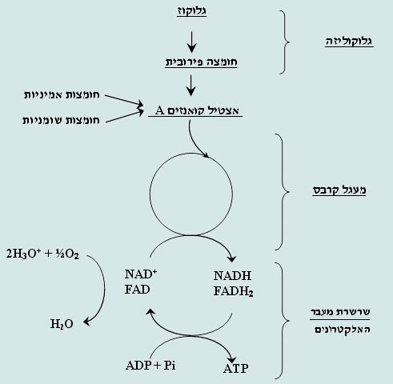
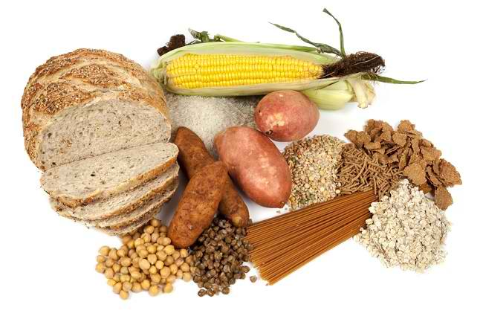
אז מה הוא בעצם תפקוד מערכת העיכול?
2. לפרק מכנית וכימית את המזון שאנו צורכים לצורך חומרי בניין ואנרגיה
הגוף זקוק לאנרגיה כדי להחזיק את עצמו חי (גלוקוז ל-ATP)

Slide 11
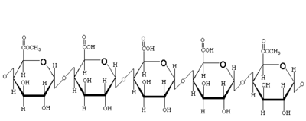
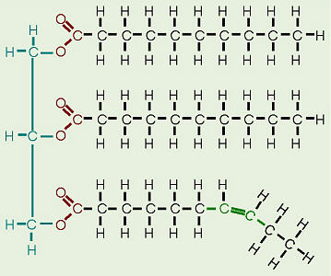
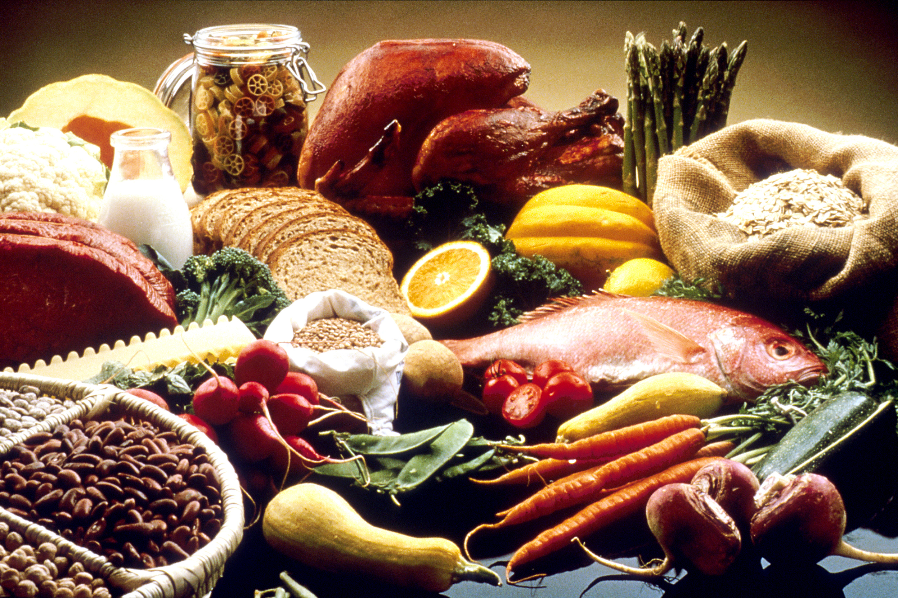
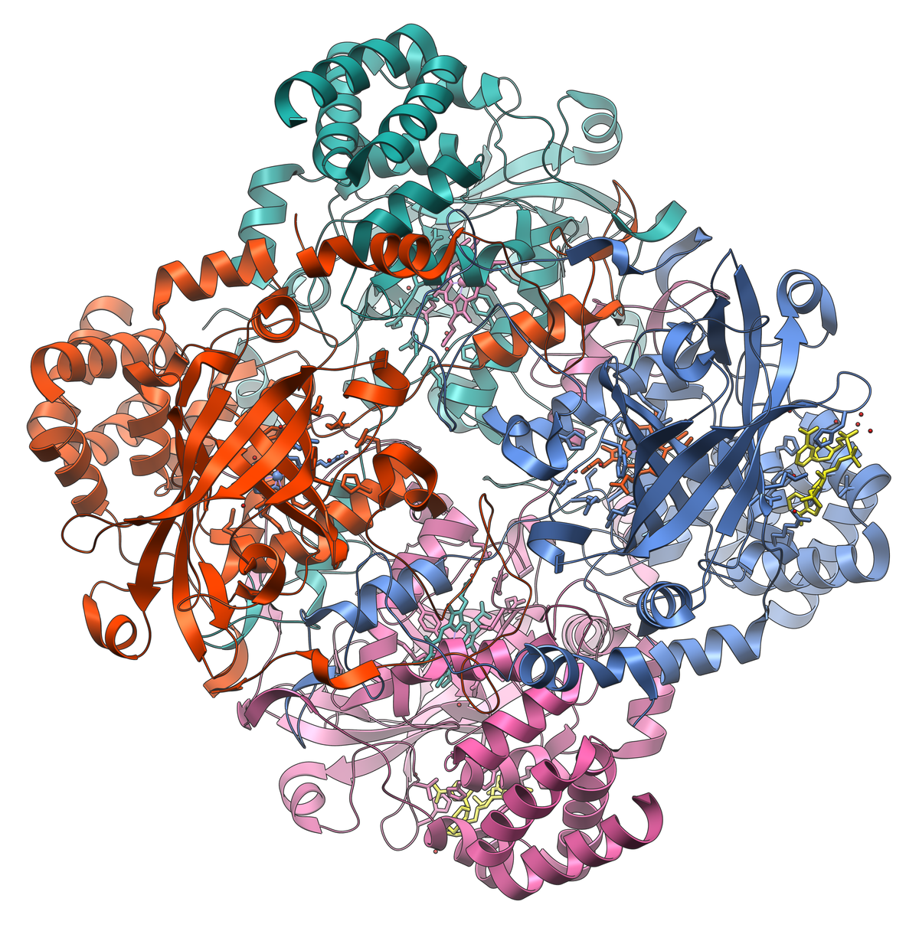
אז מה הוא בעצם תפקוד מערכת העיכול?
המזון שאנחנו צורכים מגיע בחתיכות גדולות ומולקולות גדולות מרכיבות אותו
רב סוכר (פקטין)
טריגליצריגד (שומן, ליפיד)
חלבונים

Slide 12
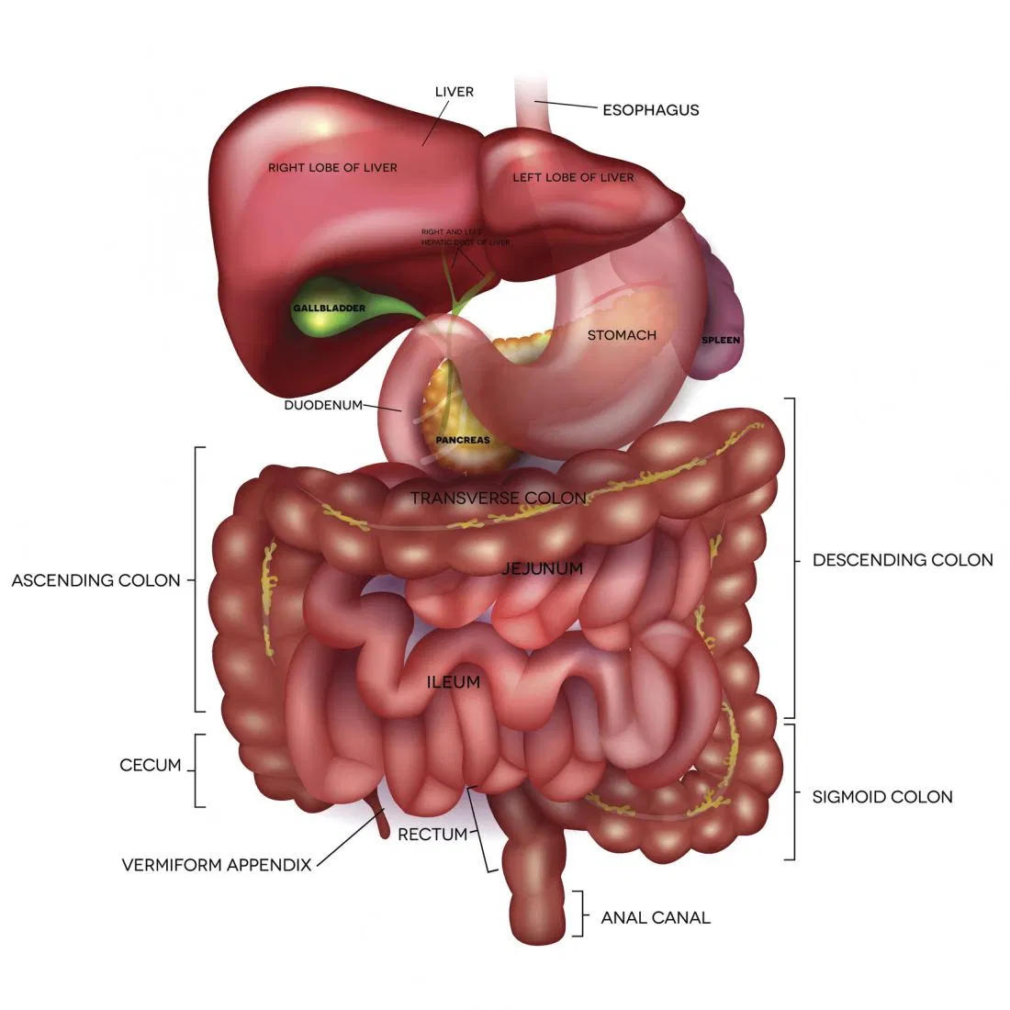
אז מה הוא בעצם תפקוד מערכת העיכול?
3. ספיגה - אחרי פירוק מכאני וכימי, צריך גם לספוג את המזון לתוך הגוף

Slide 13
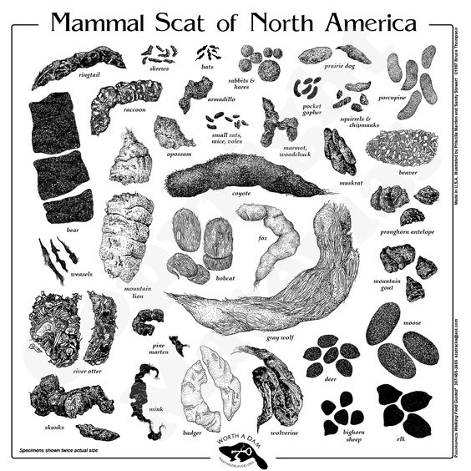
אז מה הוא בעצם תפקוד מערכת העיכול?
4. הפרשה - פליטת כל מה שנשאר, שבו אנחנו לא משתמשים - תאית, חומרים רעילים, ביליריבין
(שרידי הומוגלובין,
הצבע החום)

Slide 14
מרכיבי המערכת
שניה לפני - למה לא צינור אחד מפותל
ואחיד לכל האורך? למה החלוקה
הזו לאברים שונים?

Slide 15
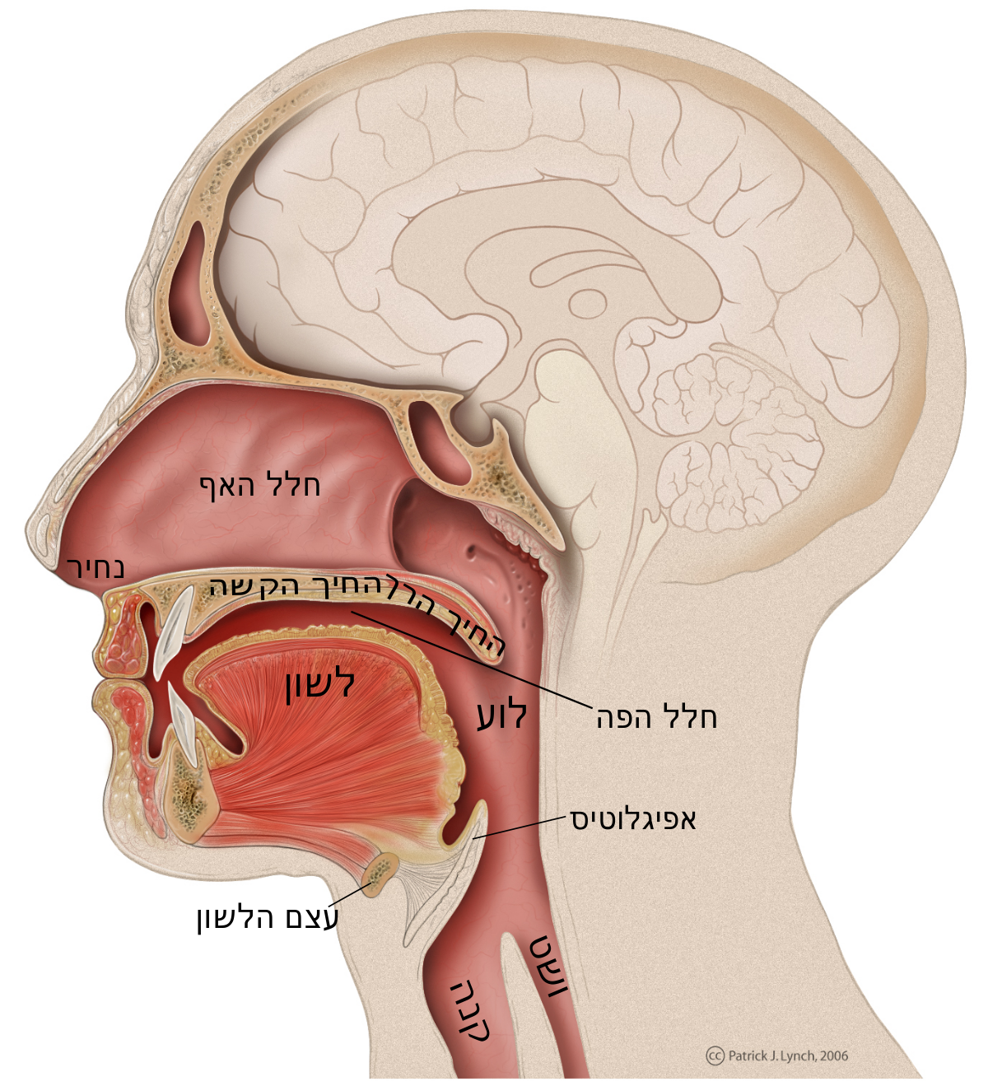
מרכיבי המערכת
הפה - פירוק מכאני ראשוני באמצעות
השיניים, הלשון והרוק* (ריכוך
ואנזימים, עמילאז - פירוק סוכר,
וליפאז - פירוק שומן)
מתוך שלוש בלוטות רוק
תפקוד הפה -
הגדלת שטח הפנים של המזון
על ידי פירוק מכאני. מכסה הקנה נסגר בזמן בליעה בצורה לא רצונית
*הרוק נחשב גם כמגננה הראשונה במערכת
החיסון, כיוון שהוא מכיל אנזימים אנטי בקטריאלים שעוזרים לחטא את המזון

Slide 16
מרכיבי המערכת
לוע וושט - הובלת המזון לצינור
המתאים. (קנה נשימה קשה, ושט גמישה ומתרחבת)

Slide 17
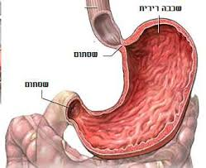
הקיבה
מתרחבת ומתכווצת ומועכת
את המזון (פירוק פיזי)
מדופן הקיבה מופרשים אנזימים,
פפסין (פירוק חלבונים לפפטידים) למשל, ומכיוון שהוא עשוי לפגוע
בקיבה עצמה הוא משוחרר רדום
יחד עם חומצה. בקיבה הPh מתאים לתפקוד האנזימתי של הפפסין.
תפקוד הקיבה - המשך פירוק מכאני, התחלה של פירוק כימי (דנטורציה של חלבונים), פירוק גורמים אורגניים זרים (פטריות וחיידקים)

Slide 18
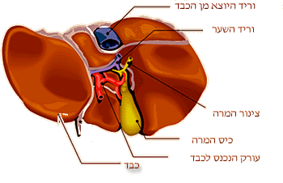
כבד
צומת דרכים משמעותית בין מערכת ההובלה למערכת העיכול
תפקוד הכבד -
וסקולרית (הובלה) - מאגר דם, פירוק פסולת
מהדם (שאריות תאי דם, רעלנים, נוגדנים ועוד)
מטבולית - ייצור ופירוק הרב-סוכר גליקוגן (מאזן
הסוכרים בגוף, אוגר חומרים חיוניים (ויטמינים,
חומצות אמינו, ברזל) וממיר בשעת הצורך ח.
אמינו לח. שומן להפקת אנרגיה, מסתז מספר
חלבונים חיוניים, ייצור כולסטרול
הפרשה פנימית - ייצור מלחי מרה לפירוק
שומנים, לספיגת ויטמינים ולסילוק רעלנים

Slide 19
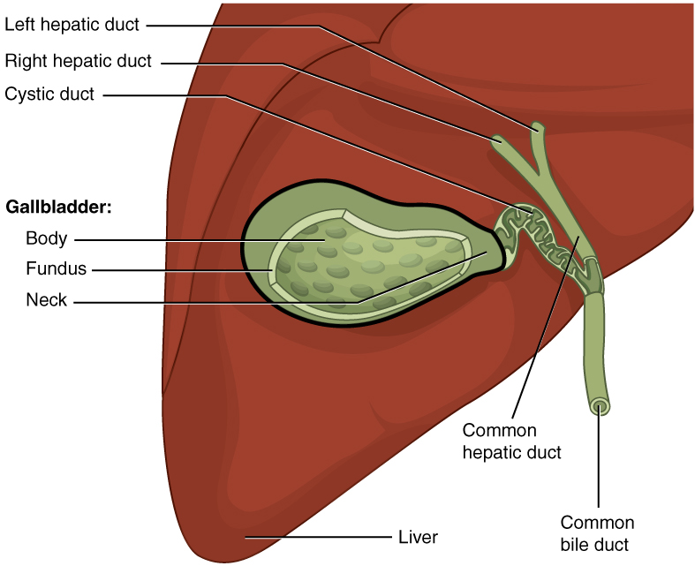
כיס המרה
בסימון הורמונלי מהמעי (כניסת מזון מהתריסריון) כיס המרה מתכווץ ומשחרר את מיציו
תפקוד הכבד -
אגירת מיצי המרה המיוצרים
בכבד ושיחרורם.

Slide 20
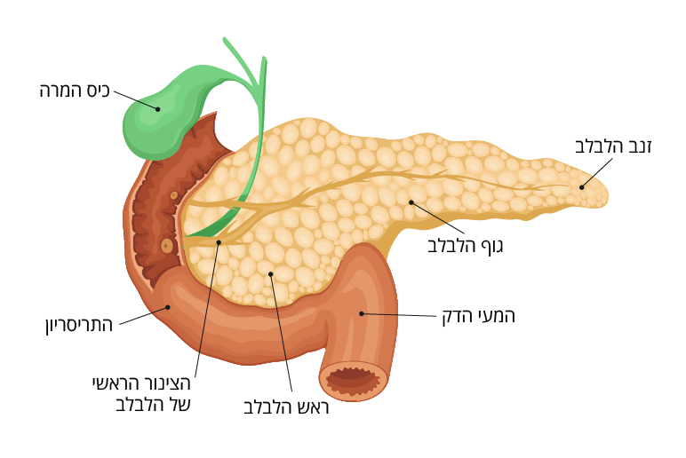
לבלב
בלוטה אקסוקרינית שמפרישה לצינור העיכול אנזימים והורמונים למחזור הדם
תפקוד הלבלב - הפרשת אנזימי
פירוק לצינור העיכול: עמילאז,
טריפסין, קרבוקסיפפטידאז
וליפאז, וייצור והפרשת
הורמונים למחזור הדם -
אינסולין וגליקוגן

Slide 21
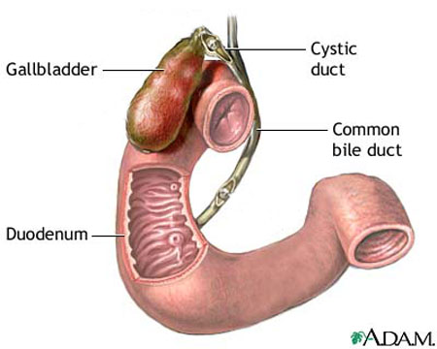
תריסריון
תחילתו של המעי הדק - אורכו כ-25 ס"מ, כרוחב 12 אצבעות (מכאן שמו).
תפקוד התריסריון - - סיום תהליך העיכול (כל העיכול שלא
הסתיים בפה ובקיבה) - ספיגה מכאנית של מים ומינרלים לגוף
- סתירת החומציות של הקיבה לפני המעבר למעי, באמצעות נוזל המרה הבסיסי

Slide 22
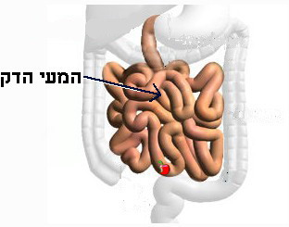
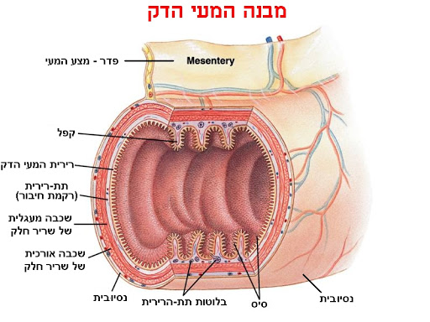
מעי דק
כ6-8 מטרים בקוטר 3 ס"מ. שטח הפנים כולל סיסונים - 250 מ"ר (עקרון ביולוגי-פיזיקלי) למה חשוב שטח פנים גדול?
תפקוד המעי הדק -
סיום סופי של הפירוק (בעיקר בתחילתו)
וספיגת החומרים למחזור הדם.
תהליך הספיגה - חלקו פאסיבי (השוואת ריכוזים) וחלקו אקטיבי ("משאבות"). למה צריך ספיגה אקטיבית?

Slide 23
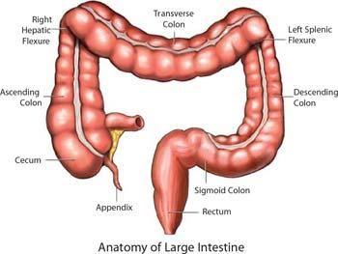
מעי גס
החלק האחרון בצינור העיכול. קליטת שאריות מזון וספיגה של נוזלים.
אורכו כ1.5 מטר, ואין לו סיסונים כמו במעי הדק.
תפקוד המעי הגס -
איזון נוזלים (יותר מדי מים, שלשול, פחות מדי מים, עצירות) בית ל"חיידקים טובים"

Slide 24
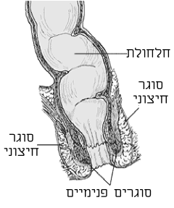
פי הטבעת
שני שרירים טבעתיים בקצה המעי הדק - הראשון בשליטה רצונית והשני בשליטה בלתי רצונית
תפקוד פי הטבעת -
פתח יציאת הצואה
שמירה על סטריליות

Slide 25
תשומות ותפוקות המערכת
מה נכנס למערכת? מה יוצא מן המערכת?
חומרי הזנה מחוץ לגוף (הרוב המוחלט) מים חומרי הזנה מתוך הגוף צואה (רעלנים שונים)
נוזלים צואה (חומרים שאיננו מפרקים)
דם
פחמן דו חמצני
סוכר לעבודת התאים

